Slide 1
L’alimentation et la santé
Le diaporama « Le Sport pour la Santé »

Slide 2
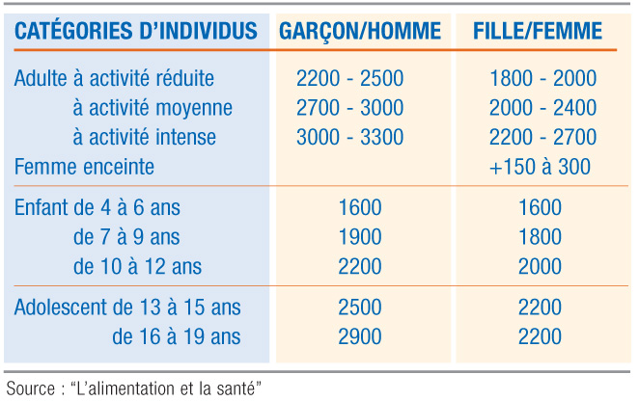
Où le sportif trouve-t-il son énergie?
Pour que l’organisme fonctionne de façon adaptée, il lui faut une certaine quantité d’énergie…
2

Slide 3
Où le sportif trouve-t-il son énergie?
L’énergie est produite à partir :
De carburants issus de l’alimentation
Protéines : 11 à 15% de l’apport énergétique total
Lipides : 30 à 35% de l’apport énergétique total
Glucides : 50 à 55% de l’apport énergétique total
Du comburant : l’oxygène de l’air apporté par la respiration
3

Slide 4
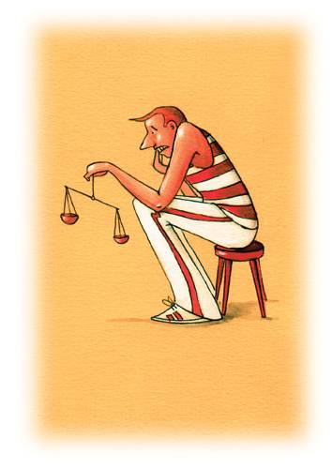
Où le sportif trouve-t-il son énergie?
Les besoins du corps humain :
Les protéines
Les lipides ou acides gras
Les glucides
L’eau
Les éléments minéraux
Les vitamines
4

Slide 5
Les besoins nutritionnels du jeune sportif
Quels sont les objectifs?
Assurer à l’enfant un statut nutritionnel satisfaisant, de façon à n’altérer ni ses performances, ni sa santé
Lui permettre une croissance et un développement optimaux
Évaluation du comportement alimentaire du jeune sportif
Recommandations au sujet des :
Protéines => 12 à 16 % pour le sportif
Lipides => 25 à 30 % pour le sportif
Glucides => 55 à 75 % pour le sportif
Eau
Sels minéraux
5
Fer
Calcium
Oligoéléments
Vitamines

Slide 6
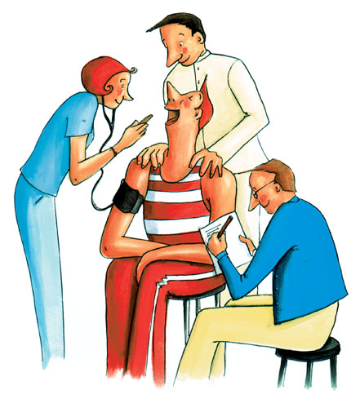
Les besoins nutritionnels du jeune sportif
Il existe actuellement un consensus pour dire que les jeunes physiquement actifs n’ont pas besoin de compléments alimentaires en supplément de ceux apportés par une alimentation équilibrée et diversifiée
6

